Slide 1
牧场研究
《梦幻西游》电脑版

Slide 2
第一章：牧场的方向
问：您希望牧场的规模是什么？
答：我希望牧场实现专精牧场。
备：5000积分、相应养育技能5级
问：您喜欢养哪些小动物？
答：我希望将来养很多鸡、鸭、鹅
备：养育技能禽鸟戏5级，前期需要多养该类动物，老年或成年时出售，增加熟练度。

Slide 3
第二章：禽鸟戏类
鸡——鸡蛋
鸭——鸭蛋
鹅——鹅蛋
鸵鸟——鸵鸟蛋
孔雀——孔雀翎羽
鸳鸯——鸳鸯蛋
火烈鸟——火红羽毛
金刚鹦鹉——鹦鹉翎羽

Slide 4
第三章：养育技能
技能名称：禽鸟戏
熟 练 度：529/800
技能等级：3
目标等级：5
变异各类：鸡、鸭、鹅、鸳鸯
下一目标：800-529=271

Slide 5
第四章：禽鸟戏的熟练度
当前熟练度：529
目标熟练度：800
实验的动物：孔雀，幼年，剩余寿命14，饱食度100、清洁度100，养育第一天。
增加熟练度：539-529=10
800-539=261，261除以10=27个。
每个孔雀窝2万，27*20000=540000银两。

Slide 6
第五章：成年出售
通过向其他玩家购买相应的宝宝窝。
将购买到的宝宝窝，放到牧场仓库。
在牧场仓库中，选择宝宝窝进行养育。
等待动物从幼年到达成年
成年时期会产出产品，出售可以获得积分
动物到达老年时出售，增加相应熟练度。

Slide 7
第六章：专精牧场的互动
当牧场规模达到“专精牧场”时，
通过“牧场告示牌”，添加其他牧场好友
在选择“牧场好友”时，根据养育的动物类型，专业牧场的类型添加，以养育共同类型牧场为核心。
牧场的互动，获得更多的牧场积分，成年动物的配种，减少牧场开支，获得更多的宝宝窝，保障牧场动物的数量。

Slide 8
动物的三个时期
幼年
成年
老年

Slide 9
专精牧场
专业牧场 | 禽类 | 爬虫类 | 哺乳类 | 奇珍异兽
高级牧场 | 7 | 3 | 7 | 6
走兽乐园 | 4 | 1 | 15 | 3
爬虫天地 | 4 | 13 | 3 | 3
禽鸟天堂 | 16 | 1 | 3 | 3
珍兽世界 | 4 | 1 | 3 | 15

Slide 10
奇珍异兽（珍宠使）
动物名称 | 普通产出 | 高级产出 | 奖励产出
熊猫 | 青翠竹叶30 | 竹叶青2080 | 熊猫玩偶100
娃娃鱼 | 鱼子30 | 鱼子酱2080 | 娃娃鱼玩偶100
羊驼 | 羊驼绒毛30 | 金绒毛2080 | 羊驼玩偶100
白狮 | 白狮毛25 | 白狮毛毯1300 | 白狮鬃毛100
白虎 | 白虎毛25 | 白虎毛毯1300 | 白虎鬃毛100
金丝猴 | 猴头菇30 | 猴头汤1040 | 猴毛100
白犀牛 | 犀牛角35 | 金犀牛角1213 | 珍稀肥料100

Slide 11
牧场的扩建所需积分
当前 | 下一级 | 需要积分
初级牧场 | 中级牧场 | 5000
中级牧场 | 高级牧场 | 14000
高级牧场 | 专精牧场（养育技能） | 5000
总共积分 |  | 24000
产品名称及积分 | 需要产品的数量 | 产品单价
竹叶青 2080/个 | 11.5（取整12个） | 30万银两/个
牧场升级总预算 | 每天产物积分上限 | 需要天数
360万银两 | 3000分 | 12
相当于144张藏宝图 | 每张藏宝图25000银两 | 每天20张，打图7.2天

Slide 12
禽鸟类（禽鸟戏）
动物名称 | 产出 | 积分
鸡 | 鸡蛋
鸭
鹅
鸵鸟
孔雀
鸳鸯
火烈鸟
金刚鹦鹉

Slide 13
爬行类（爬虫王）
动物名称 | 产出 | 积分
蟒蛇
蜥蜴
鳄鱼
金钱龟
变色龙

Slide 14
哺乳类（走兽皇）
动物名称 | 产出 | 动物名称 | 产出
小猫 |  | 狐狸
小狗 |  | 鹿
老虎 |  | 羊
豹子 |  | 马
狮子 |  | 猪
树袋熊 |  | 垂耳兔
熊 |  | 浣熊

Slide 15
高级产出
动物技能五级，养育达到一定数量
牧场好友数量大于30个
连续15天每天拜访3个不同牧场
在牧场守护兽使用普通产出合成
普通产出的不要卖掉保管好（牧场仓库）。

Slide 16
养育技能
当牧场动物进入“老年期”，进行出售。
出售老年期动物可以获得相应的熟练度。
熟练度达到上限后进入下一养育技能等级

Slide 17
牧场的核心
牧场
积分
储备
技能
提升

Slide 18
牧场的产出
高级
奖励
普通

Slide 19
熊猫的竹叶青
普通产出
专精牧场及养育技能
保存青翠竹叶数量
牧场守护兽
大于30个牧场好友
连续15天拜访3家不同牧场
高级产出
成功：竹叶青
失败：返还数量2/3

Slide 20
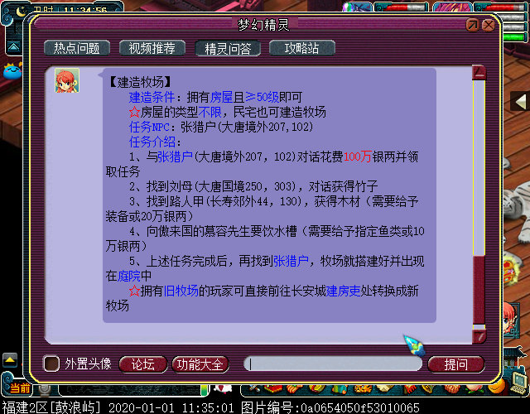

Slide 21
第一步：建造牧场费用
张猎户，100万。
路人甲，20万。
慕容先生，10万。
建造牧场预算费用一共为130万银两。

Slide 22
第二步：添加牧场好友
通过“牧场管理员”
点击“牧场告示牌”
搜索：熊猫
将养育熊猫的所有玩家，添加为好友。
重复以上操作，名字红色是已经申请，名字黑色是未申请添加好友。
建议添加牧场好友数量大于30个，多添加，不要少！最后等待牧场好友们的同意。

Slide 23
第三步：养育技能
每个熊猫增加200熟练度。
每个熊猫宝宝窝价格是155555银两
一共需要16个熊猫宝宝窝，用于实现养育技能五级。
大约预算费用为250万银两。
初级牧场，珍稀类每次可以养育2个，需要分成8次，操作分别：养育、出售、养育、再出售。无需清洁、喂养。

Slide 24
珍宠使
名称 | 等级 | 熟练度 | 可繁殖的变异宝宝窝种类
珍宠使 | 1 | 0/100
珍宠使 | 2 | 0/400 | 羊驼、娃娃鱼
珍宠使 | 3 | 0/800 | 熊猫
珍宠使 | 4 | 0/1600 | 白虎
珍宠使 | 5 | 1600 | 白狮、金丝猴、白犀牛

Slide 25
第四步：牧场升级
初级牧场升级为中级牧场，需要5000积分
中级牧场升级为高级牧场，需要14000积分
高级牧场升级为专精牧场，需要5000积分
初级牧场升级至专精牧场，一共24000积分
一共需要12个竹叶青，每个可以增加2080积分，分为12天，一天卖出1个竹叶青，12天后积分达标。
竹叶青价格：
总共预算费用：

Slide 26
熊猫玩偶100积分/个
每天出售产品积分上限为3000积分。
熊猫玩偶每个100积分，每天30个。
每个熊猫玩偶14800银两，30个45万银两。
从初级牧场至高级牧场一共需要24000积分
每天3000积分，一共需要8天时间。
每天45万银两，8天就是360万银两。

Slide 27
费用总预算
支出项目 | 支出总银两 | 备注信息
建造牧场 | 130万银两 | 牧场任务
养育技能 | 250万银两 | 熊猫宝宝窝16万/个左右
升级积分 | 360万银两 | 初级直升专精牧场
总共费用 | 740万银两 | 珍兽世界/熊猫战略
宝宝窝养育 | 250万银两 | 珍兽世界15个娃娃鱼宝宝窝
总计 | 1000万银两

